Slide 1
原始社会时期
朝阳区线上课堂·高二历史
北京市第八十中学 李园园

Slide 2
第1课 原始社会时期
一、旧石器时代（距今300万—1万年）
二、新石器时代（距今1万年——5000年）
1、农业
2、手工业
3、商业
4、文化艺术
三、探讨中华文明起源

Slide 3
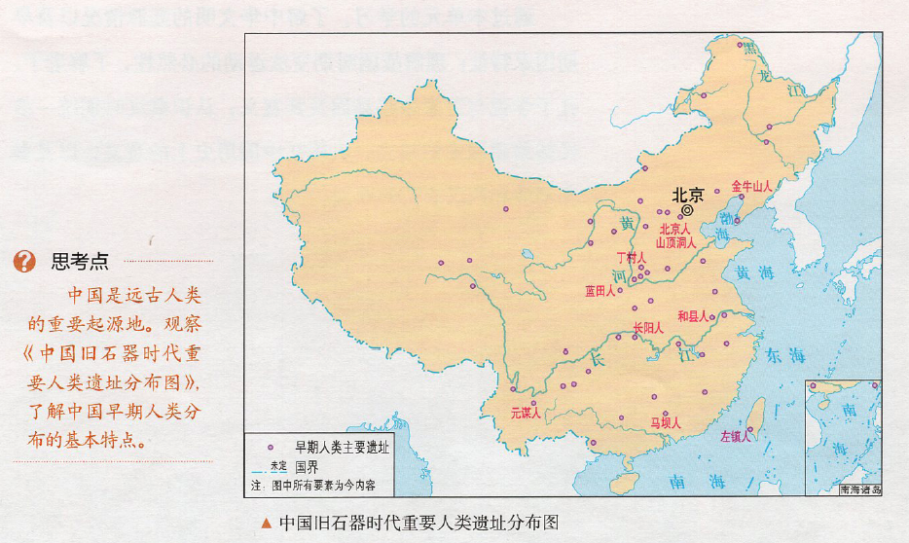
一、旧石器时代（距今300万—1万年）
思考：
从地图上指出中国早期人类分布的基本特点，可以得出什么结论？
主要分布在
黄河和长江流域

Slide 4
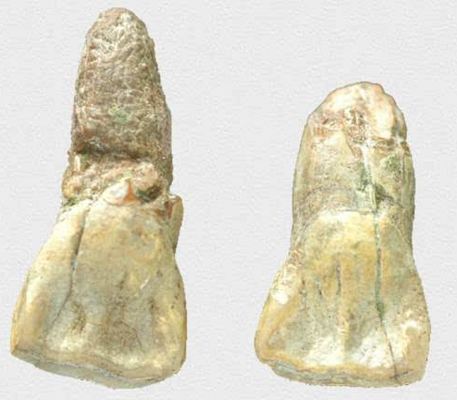
北京人复原头像
距今约70万年至20万年
元谋人门齿化石
（距今约170万年）

Slide 5
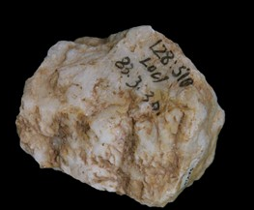
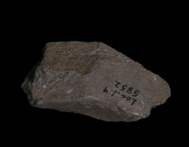
在北京人居住的洞穴中，由上到下发现有四层面积较大而且较厚的灰烬层，最厚处可达6米。（其中有）烧过的石头和兽骨，不少朴树籽。
——选自周口店遗址博物馆网页
北京周口店遗址出土石斧
北京周口店遗址出土石镐
距今年代 | 不同 时期 | 代表 遗址 | 生产工具 | 生产活动 | 社会 生活
300万—1万年 | 旧石器时代
元谋人
北京人
打制石器
渔猎采集
群居
Notes:
在北京周口店考古遗址的北京人所居住的洞穴中，发现了石器10万多件，包括砍砸器、刮削器、尖状器等，打制技术逐渐提高。洞穴中还有厚达6米的灰烬积曾，表明了北京人不仅懂得用火，而且还能保存火种。在旧石器时代人类的社会组织形态都处在原始群阶段。他们以血缘为纽带形成一个个群体，一个原始群就是一个血缘大家庭

Slide 6
二、新石器时代（距今1万年——5000年）
新石器时代的人与他们旧石器时代的前辈在两个方面有所不同：一方面是新石器时代的人不再用打制法，而是用磨制法来制作石器；另一方面是他们食物来源的大半或全部都是靠栽培植物和畜养动物，而不是靠狩猎或采集去获得的。而在这两个方面的变化中，后者尤为重要。
——斯塔夫里阿诺斯：《全球通史》
打制石器
磨制石器
采集狩猎
农耕畜养

Slide 7
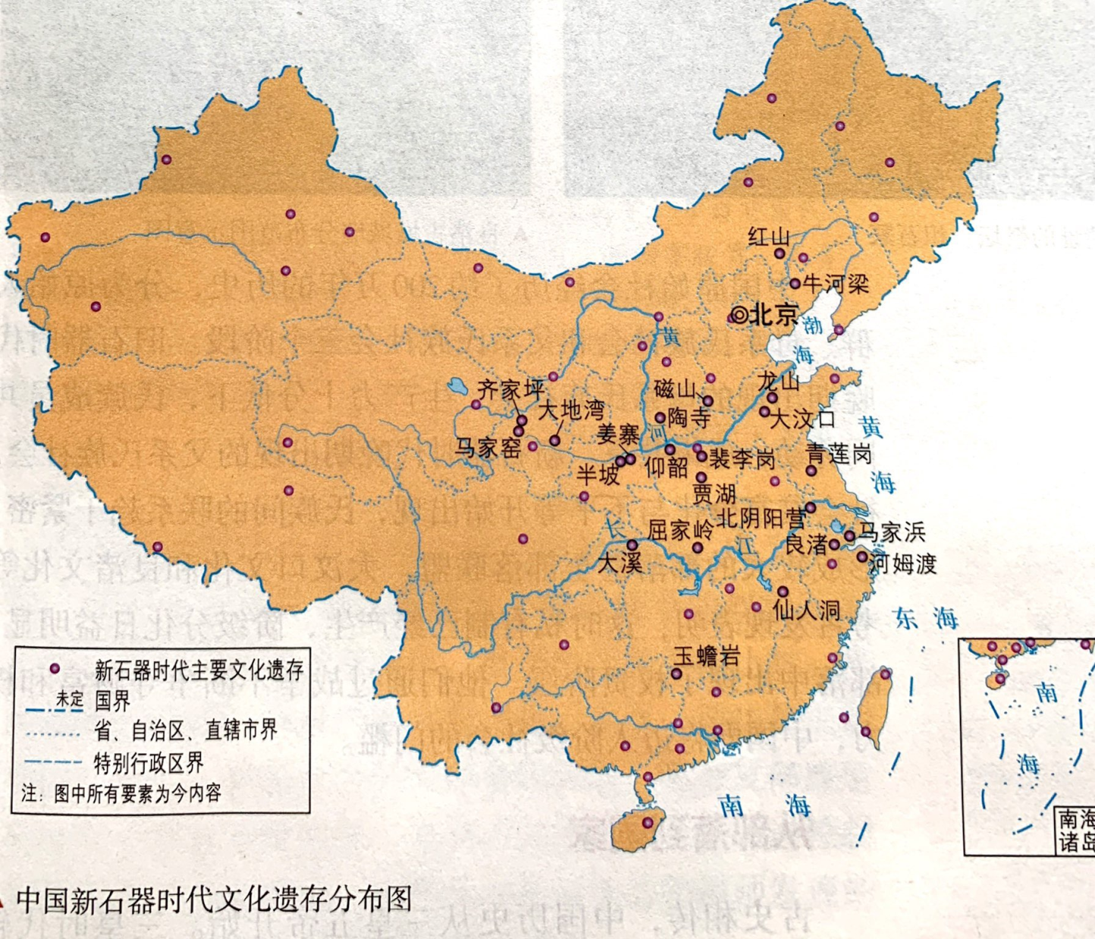
1、新石器时代的农业
上述文化遗址发现了农作物遗址，并有农业生产工具出土。
——张帆
《中国古代史》
Notes:
距今约1万年前，中国进入新石器时代我国境内的新石器时代遗址已经发现1万处。新时期早期文化遗址代表有这表明成员的生活方式已经有狩猎、采集发展到早期农业。

Slide 8
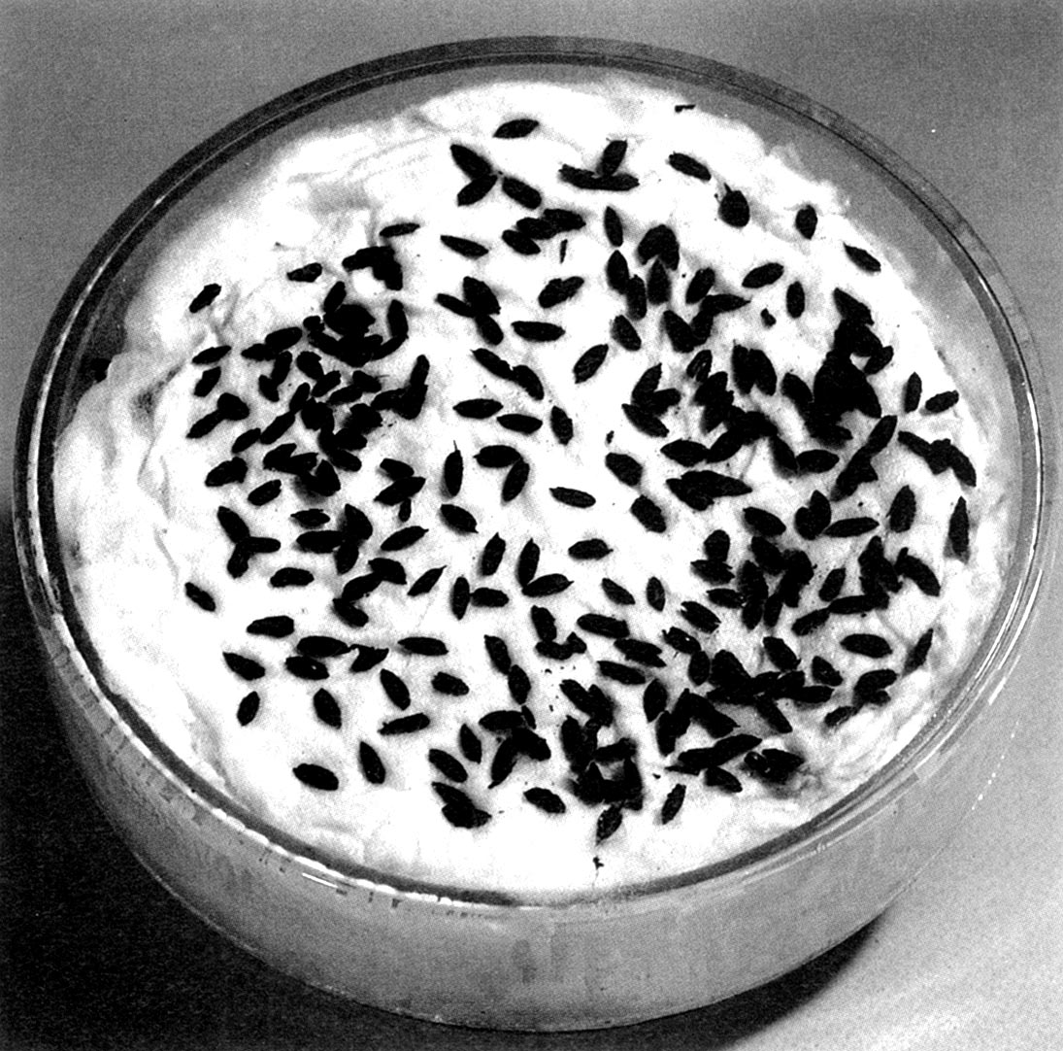
炭化了的粟和菜籽
（半坡遗址出土）
在半坡遗址中，还出土了一批幼体猪骨。在河姆渡文化遗址中也发现了大量的家畜骨骸。
碳化稻谷
（河姆渡遗址出土）
空间分布:南稻北粟；
结构特点：种植业为主，家畜饲养业为辅
Notes:
距今约5000年，进入到新石器时代的中晚期，原始农业情况

Slide 9
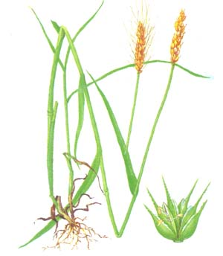
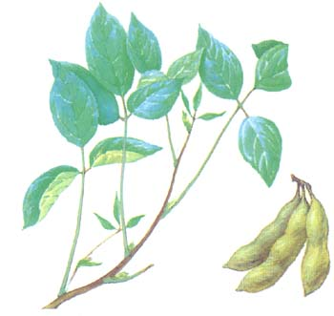
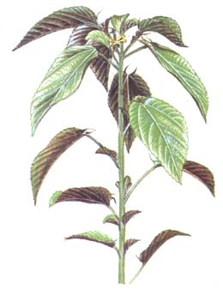
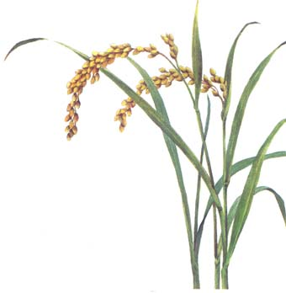
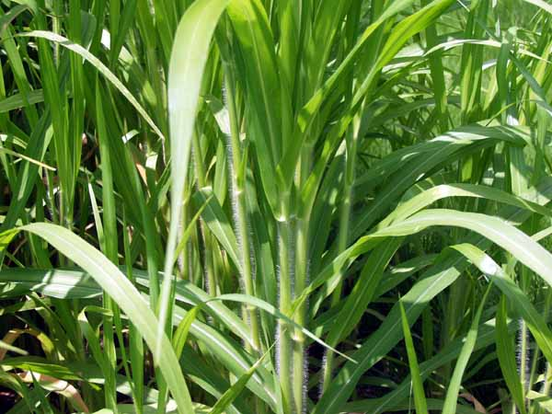
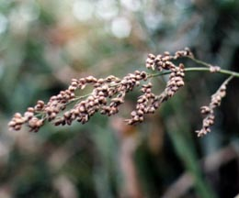
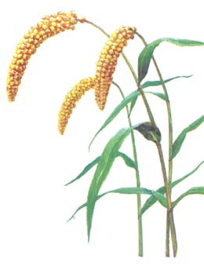
五谷：
麦
豆
麻
稻
稷
黍
粟

Slide 10
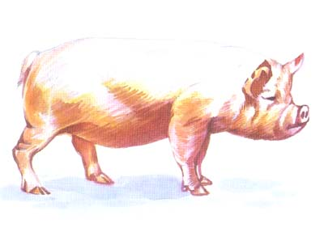
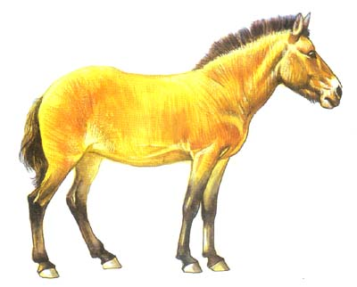
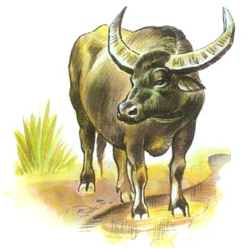
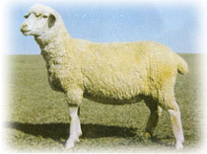
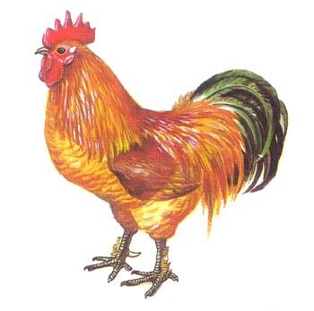
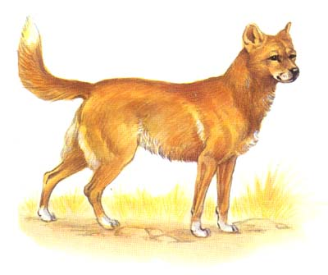
六畜：
马
牛
猪
羊
鸡
狗
Notes:
这样时期古代文献中所说的六畜都已经饲养。其中以猪和犬为大宗。

Slide 11
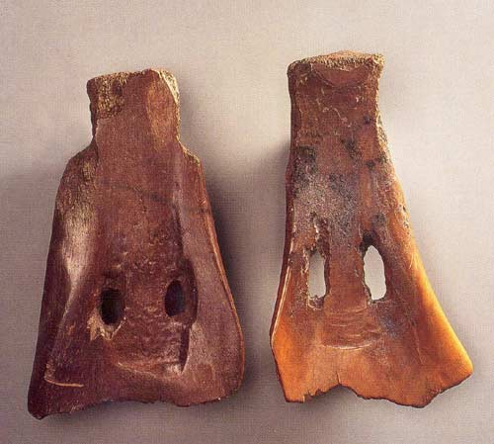
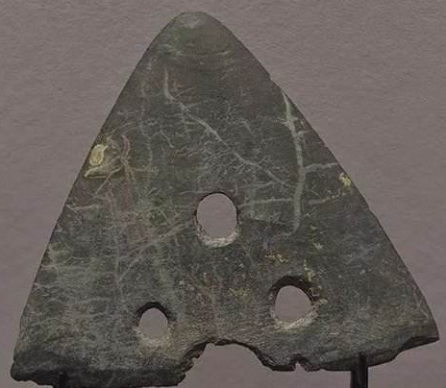
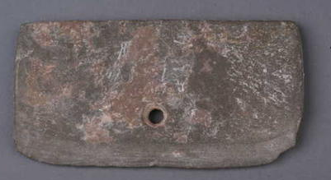
半坡遗址出土的石刀
河姆渡遗址出土的骨耜
良渚文化出土的石犁
原始社会人们先用石刀、石斧把树木砍倒，晒干后放火焚烧，然后再用石犁翻土播种。
——人教版必修2第1课《发达的古代农业》
耕作方式:刀耕火种
Notes:
耒耜是一种锄耕农具，主要是用作掘土和翻土，依靠人力来完成。

Slide 12
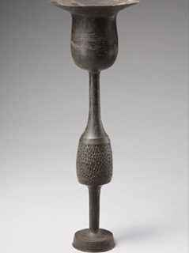
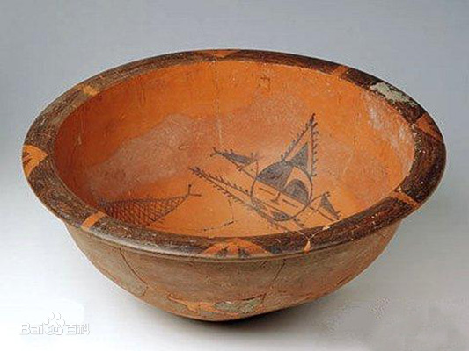
2、新石器时代的手工业
原始社会晚期，手工业就从农业中分离出来，成为独立的生产部门。
红陶人头壶（仰韶文化）
半坡遗址人面鱼纹彩陶
蛋壳黑陶杯（龙山文化）
Notes:
在原始社会晚期，手工业从农业中分离出来，成为独立的生产部门。原始社会时期纺织和编织工艺已经出现，但仍然以制陶业的成就最大。有彩陶、黑陶、白陶等。

Slide 13
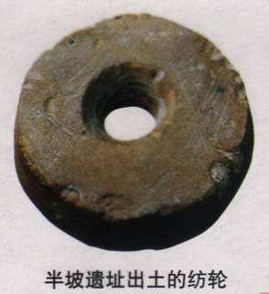
冶炼业：原始社会后期中国开始冶铜；
纺织业：中国也是世界上首先发明丝织技术的国家，早在上古时期，人们已经会养蚕缫丝 ；
距今约4800年的浙江吴兴钱山漾遗址出土的丝带、绢片用家蚕丝织而成，绢片经纬密度为每厘米48根。

Slide 14
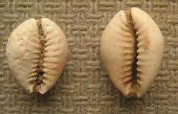
3、新石器时代的商业
“神农氏作……日中为市，致天下之民，聚天下之货，交易而退，各得其所。”
——《易· 系辞下传》
海贝
原始社会末期，随着剩余商品的出现，社会分工的发展，产生了原始商业。
天然贝壳为中国最早出现的交换媒介。
Notes:
交换比较频繁有固定的时间和场所，距今六七年，河南、甘肃、山西属于早期仰韶文化的村落遗址中都有产于沿海的海贝发现（装饰用），这自认是外地交换而来的物证

Slide 15
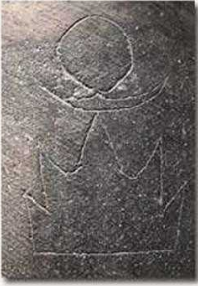
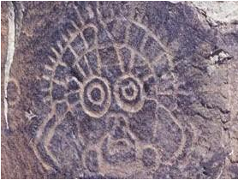
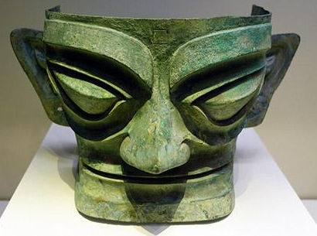
4、新石器时代的文化艺术
大汶口文化陶器上的符号
内蒙古阴山人面纹岩画
三星堆傩戏面具
Notes:
新时期时代，陶器上出现的一些刻画符号与后来的成熟文字具有一定渊源。在新石器时代的地面、岩壁、陶器上留存的生动、自然、质朴、粗犷的简单线条与色彩图案被视为中国绘画艺术的源头。在原始社会，人类遇到可怕事情总是归于一种神秘 无形力量，认为是鬼怪在作祟，因此为了辟邪消灾，他们就会带着 相貌凶恶的面具，口中高呼傩傩之声，来惊吓、驱逐恶魔。而这种傩戏被认为是中国古代戏曲的源头。

Slide 16
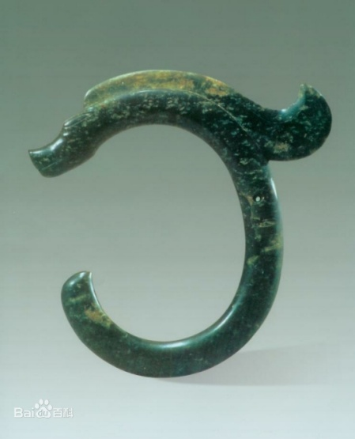
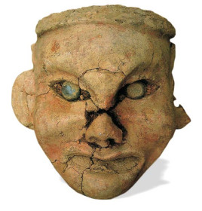
二、中华文明起源
红山文化（距今5000年左右）
红山文化玉龙
红山文化女神头像
Notes:
由于我国各地的地理环境和气候差异，不同的考古遗址呈现出不同的考古学文化面貌和特色，同时在一定地理范围内又存在着相似性。因而在新时期时期，我国的文化遗址可归纳为五大文化系统，分别是分布于内蒙古东南部、辽宁西部和河北北部的的红山文化。红山文化出土了很多精美的玉礼器，还发现了包括祭祀和女神面在内的大型祭祀建筑遗址。

Slide 17
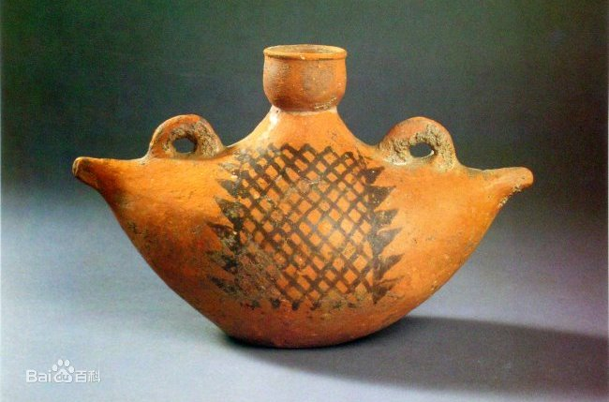
仰韶文化（距今7000-5000年之间）
仰韶文化人面鱼纹彩陶盆
仰韶文化网纹彩陶船形壶
Notes:
仰韶文化指在中原地区所发现的类型相近的诸多文化遗址。其农业、畜牧业已经发展相当程度，制陶业以表面有彩绘的彩陶最著名。我们大家所熟悉陕西西安附近的半坡遗址就是保存最为完整的仰韶文化村落。

Slide 18
龙山文化（距今5000-4000年之间）
蛋壳黑陶杯（龙山文化）
Notes:
龙山文化主要分布在黄河中下游。龙山文化的磨制石器比仰韶文化更加精美，家畜种类更多，其陶器以一种黑色、陶胎极薄的“蛋壳陶”为主要特征，还出土了较多的玉器

Slide 19
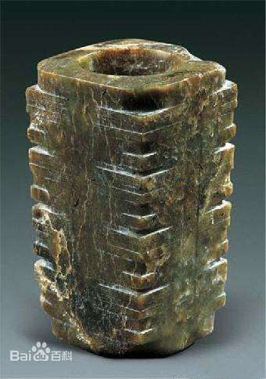
良渚文化（距今5000-4000年之间）
玉琮（良渚文化）
Notes:
良渚文化主要分布在长江下游，石器农具磨制非常精细，农作物品种很多，养蚕和织丝是人们主要的经济活动。陶器以黑皮陶为特色。其最突出的是发现了祭祀和以琮为中心的系列玉制礼器。玉琮被视为神权的象征。

Slide 20
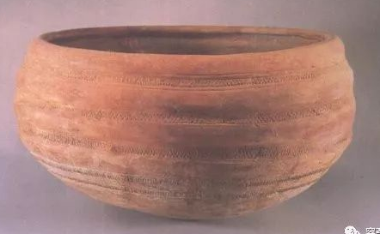
大溪文化（距今4500-3500年之间）
刻划栉纹红陶釜 大溪文化
Notes:
大溪文化主要分布在长江中游地区，大溪文化的陶器以红陶为主。

Slide 21
思考：从新石器时代各区域文化特征能看出中华文明起源的什么特征？
中国大地上的各种新石器文化区域，既有各自特点，呈现出多元的格局，并在长期交流互动中相互促进、取长补短、兼收并蓄，最终融汇凝聚出以二里头文化为代表的文明核心，开启了夏商周三代文明。中华文明的起源和早期发展是一个多元一体的过程。

Slide 22
原始社会时期
距今年代 | 不同 时期 | 代表 遗址/文明 | 生产工具 | 生产活动 | 社会 生活
300—1万年 | 旧石器时代 | 元谋人 北京人 | 打制石器 | 渔猎采集 | 原始群居
1万—5000年 | 新石器时代
红山文化
仰韶文化
龙山文化
良渚文化
大溪文化
打磨石器
种植业为核心，农牧采猎并存
制作陶器、玉器
纺织、养蚕缫丝
氏族
公社
祭祀
神庙

Slide 23
旧石器时代：
打制石器
原始社会
1、磨制石器
2、南稻北粟；种植业为主，家畜饲养业为辅;刀耕火种
3、纺织、制陶（主要）
距今约1万年
新石器时代
辽河流域
红山文化
多元格局
一体发展
黄河中上游
仰韶文化
黄河中下游
龙山文化
长江中游
大溪文化
长江下游
良渚文化

Slide 24
谢谢您的观看
北京市朝阳区教育研究中心 制作

